Slide 1



歡迎加入藥理學院
嘉南藥理大學
藥學系大家庭

Slide 2
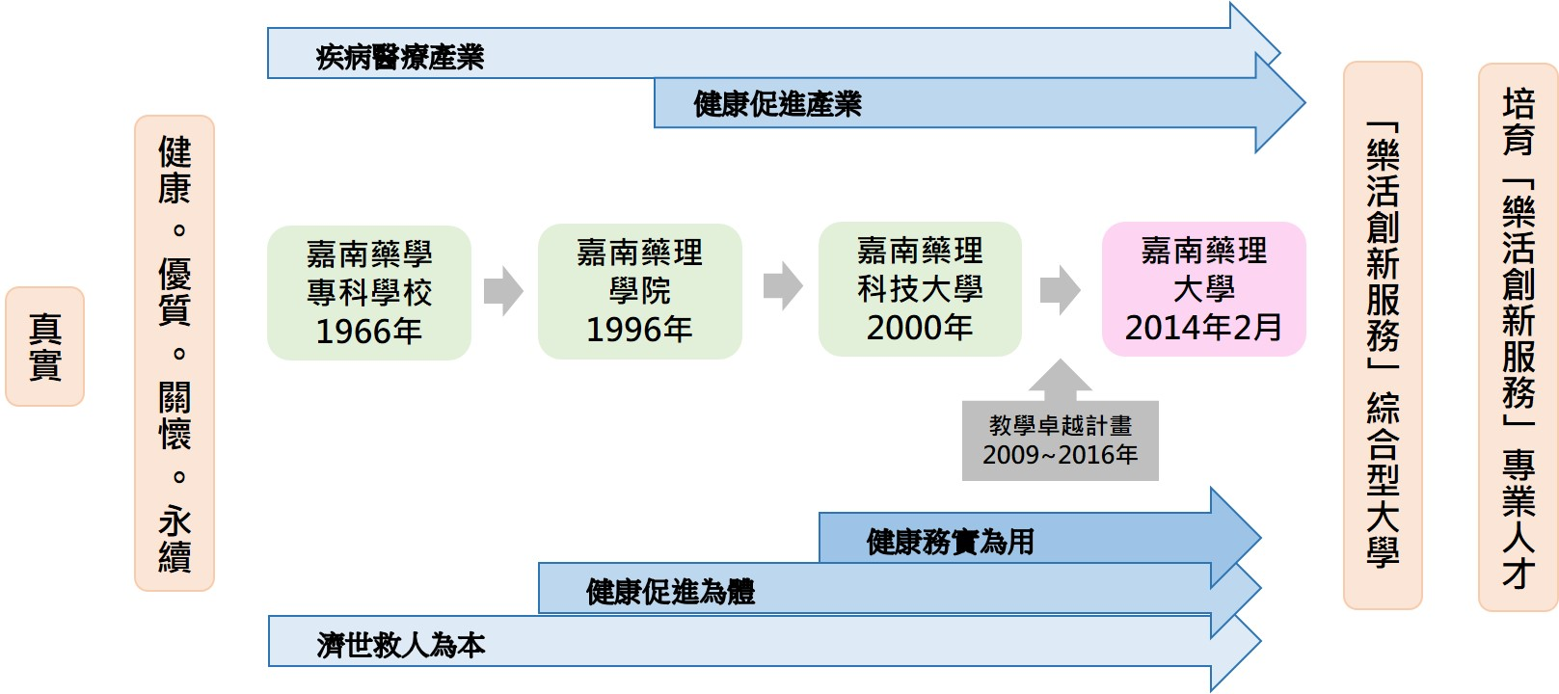
「樂活創新服務」教育目標與全球健康市場發展趨勢

Slide 3
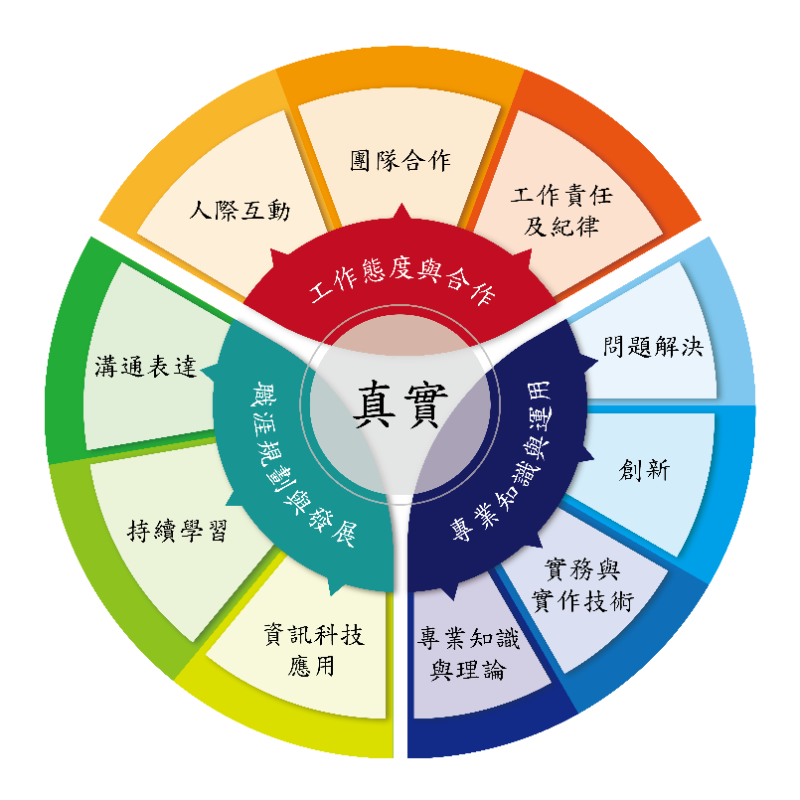
核心就業力指標

Slide 4
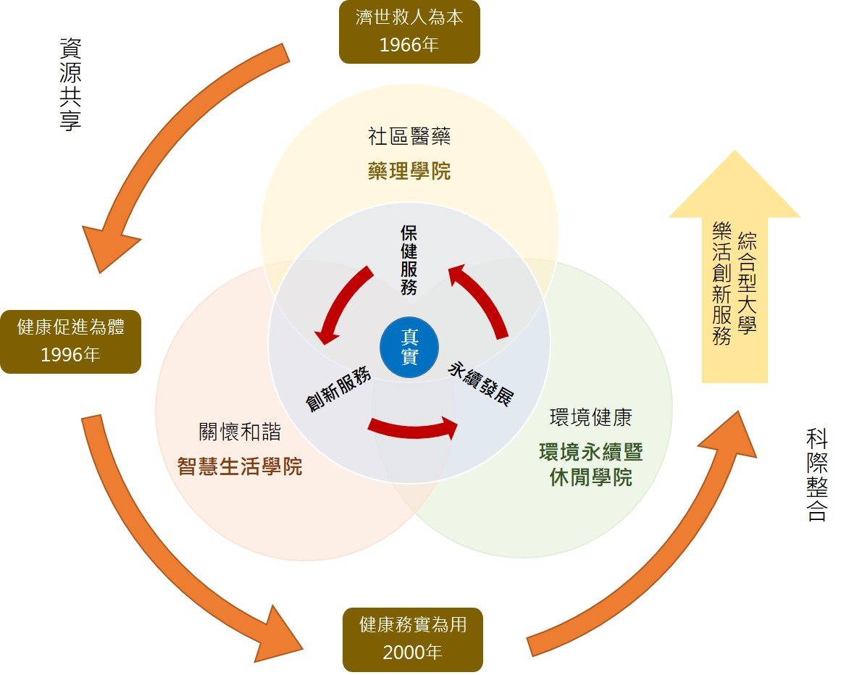
「真實」校訓暨「樂活創新服務」
綜合型大學及各學院設置宗旨

Slide 5
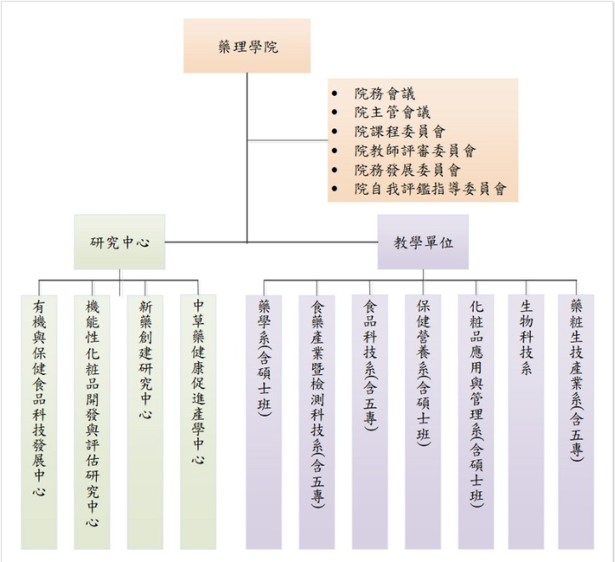
藥理學院組織架構圖

Slide 6


藥理學院 系所簡介

Slide 7

嘉南藥理大學藥理學院
深耕健康關懷
跨域創新樂活
藥學系
新生課程、修課觀念、學分學程及 「GPS課程導航系統」使用宣導說明會

Slide 8

藥學系特色
藥學系學群特色
    屬於醫牙藥護類學群。
    畢業後需通過國家考試取得藥師證書。
應具備的特質與能力
    服務人群，具備有主動、積極、熱心、愛心、耐心、同理心、關懷心、服務與負責等各項特質
    具備有基礎的數理、英文、化學、生物等各項基礎能力暨凡走過必留下痕跡的紀錄
    培養團隊精神暨Critical thinking

Slide 9
藥學系課程-1

Slide 10
藥學系課程-2
通識課程
專業課程
第一階段藥師國考科目

Slide 11
藥學系課程-3
通識課程
專業課程
第二階段藥師國考科目
分二梯次實習
第一梯次：四下暑假（7 ～ 11月）先實習5個月 再回校上課
第二梯次：五上（10 ～ 2月）
先上課 再實習5個月
社區藥局實習160小時
醫院藥局實習640小時

Slide 12
藥學系課程-3
通識課程
專業課程
第二階段藥師國考科目
分二梯次實習
第一梯次：四下暑假（7 ～ 11月）先實習5個月 再回校上課
第二梯次：五上（10 ～ 2月）
先上課 再實習5個月
社區藥局實習160小時
醫院藥局實習640小時

Slide 13
藥學系課程-4
通識課程
核心 | 17（學分）
自然 | 2
三創 | 2
永續 | 2
樂活 | 2
職能 | 2
文藝 | 2
小計 | 29
專業課程
必修 | 115（學分）
選修 | 24 （10 學分須修外系）
小計 | 139
✽學生畢業時須修讀非本系課程至少 10 學分，
或完成一個跨領域學分學程【微學程(不含本系職能微學程)、學分學程、就業學程及產業學院】。
畢業學分：168學分
畢業門檻：英文(B1)、資訊基本能力檢定
參加藥師考必須資格：640小時醫院實習
國考科目：首次修讀不得以暑修作為修讀方式

Slide 14
藥師國考
第一階段：
1. 基礎藥學學科及格證明(註冊組)
2. 有4次機會(大三暑假/大四寒假/
大四暑假/大五寒假)
第二階段：
1. 通過第一階段；
2. 醫院實習640小時；
3. 畢業後(畢業證書)
考科:
藥理學+藥物化學
藥物分析+生藥學(包括中藥學)
藥劑學（包括生物藥劑學）
考科:
調劑學+臨床藥學
藥物治療學
藥事行政與法規
國考科目: 首次修讀不得以暑修作為修讀方式
未修讀下列學科不得參與醫院實習:
藥理學、調劑學、臨床藥學、藥物治療學

Slide 15

超(上)修申請
申請超修、上修資格：需符合『嘉南藥理大學學生選課辦法』所列資格
身分 | 超（上）修規定 | 超（上）修學分（門） | 超（上）修學分申請書
成績優異 | 學生前學期操行成績、學業平均成績各在八十分以上，且名次在該系(學位學程)該 班級人數前百分之五(名次如有小數依四捨五入取整數計算)或前 2 名以內 | 超（上）修二門課程為原則 | 要填申請書
修讀學分學程、輔系 及雙主修課程者 | 凡修讀學分學程、輔系及雙主修課程者 | 超修二門外系(學位學程)課程為原則 | 要填申請書
應屆畢業(五年級) | 學生於應屆畢業時得經系所(學位學程)主任核可 | 超修二門課為原則 | 不用填申請書，由系上審核選課
年級 | 應修最低修課學分數 | 最高修課學分數
一年級 | 10 | 25
二年級 | 10 | 25
三年級 | 10 | 25
四年級/五年級 | 10 | 25

Slide 16
UCAN目標人才及
職業能力說明

Slide 17
系的職能發展規劃（含UCAN共通職能、專業職能）
「職能」主要用來描述在執行某項工作時所需具備的關鍵能力，目的為找出並確認哪些是導致工作上卓越績效所需的能力及行為表現，以協助組織或個人瞭解如何提升其工作績效。
職能是接軌學校教育與產業、社會及實務需求的橋梁，可以讓人才供給端 (學校) 及需求端 (企業) 對人才能力規格有相近標準，縮短產學落差。
職能可區分為「共通職能」與「專業職能」。
  專業職能是針對某一項特定職務，能夠有效達成工作目標所必須具備的特定職務能力。例如資訊工程師的專業職能為撰寫程式、會計師的專業職能為金融會計分析。
  共通職能即為一般俗稱的軟實力，UCAN 共通職能有 8 項，分別為溝 通表達、持續學習、人際互動、團隊合作、問題解決、創新、工作責任 及紀律、資訊科技應用。

Slide 18
本系培育目標與UCAN就業途徑對應
類別 | 系培育目標 | 相關職涯進路 | 對應UCAN就業途徑 (目標人才)
主要人才 | 醫療服務人才 | 醫療保健類人員 | 醫療保健-醫療服務
能力指標 | 系核心能力 (含專業能力與一般能力) | - | 專業職能及共通職能

Slide 19
目標人才之專業職能及共通職能
醫療服務人才 (醫療保健-醫療服務)
(1) 專業職能
A. 建立醫病關係以協助評估、了解身心健康問題。
短時間內與病患建立信任關係，使病患願意配合醫療照護措施。
說明醫療照護措施的步驟。
B. 分析身心健康問題及病人需求，以訂定醫療照護計畫。
蒐集病患之資訊包括病歷記錄、照護資料、各項檢驗值、影像檢查資料。
評估病患的健康照護問題與需求。
制定治療照護計畫以解決身心健康問題。
C. 執行並落實醫療照護措施。
醫療照護過程中，詳盡監督並回報患者健康狀況。
根據管理規範及實際情況來報告病患的健康狀態，以提供醫療照護團隊評估和調整治療照護計畫。
醫療團隊能充份且暢通地進行溝通。

Slide 20
醫療服務人才 (醫療保健-醫療服務)
(1) 專業職能(續)
D. 追蹤醫療照護效果。
評估病患的狀態，以評斷是否有達到治療或照護的目標。
根據病患的反應修改或制定治療計劃。
E. 依醫療照護或病人需求進行轉介或轉銜，以協助病患得到持續性照護。
依病人狀況訂定出院準備計劃。
提供出院病人社會、經濟及心理層面之諮詢並紀錄之。
與後續照護服務之單位建立聯繫及合作關係。
F. 執行及推廣社區醫療及照護保健相關活動。
依民間組織或政府政策執行社區醫療保健及照護活動。
依組織或政府政策協助推廣社區居民對健康、自我保健及照護知識的了解。

Slide 21
(2) 共通職能
職場共通職能 | 能力描述
溝通表達 | 透過口頭、書面等方式，表達自己的想法使他人瞭 解，並努力理解他人所傳達的資訊。
持續學習 | 了解能力發展的重要性，並能探索、規劃和有效管理 自身的能力，並保持繼續成長的企圖心。
人際互動 | 依不同情境，運用適當方法及個人風格，與他人互動 或共事。
團隊合作 | 能積極參與團隊任務，並與團隊成員有良好互動，以 共同完成目標。
問題解決 | 遇到狀況時能釐清問題，透過系統化的資訊蒐集與分 析，提出解決方案。
創新 | 在有限的資源下，不侷限既有的工作模式，能夠主動 提出新的建議或想法，並落實於工作中。
工作責任及紀律 | 瞭解並執行個人在組織中的責任，遵守組織及專業上 對倫理、制度及誠信的要求。
資訊科技應用 | 運用各行業所需的資訊技術工具，有效存取、管理、 整合並傳遞訊息。

Slide 22
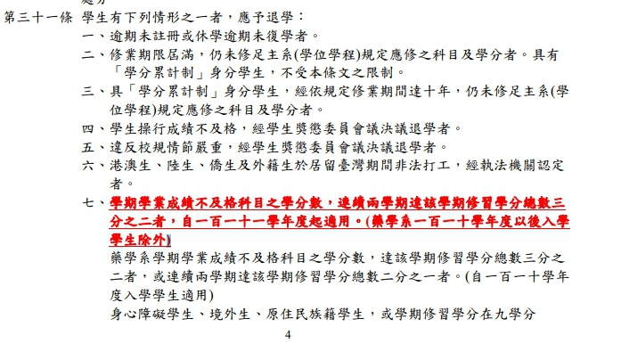


嘉南藥理大學學則:
第三十一條
第五章 休學、復學、退學、開除學籍
學則網址: https://regi-acnt.cnu.edu.tw/?.p=HjEr

Slide 23

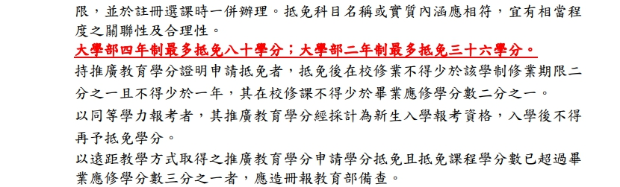

嘉南藥理大學學則:
第三十八條
第六章 修業年限、學分、考試、成績
大學部四年制最多抵免八十學分；大學部二年制最多抵免三十六學分。

Slide 24

跨領域學分學程宣導
Website: http://www.cnu.edu.tw/

Slide 25
25
「 推動大學社會責任 」 微學程 課程地圖
（University Social Responsibility, USR）
推動願景
培育「樂活創新服務」之專業人才
課程目標
師生社會參與
解決社會問題
形塑生活風格
培育多元跨域人才
帶動產業升級
驅動社會創新
提升人文素養
社區永續發展
必備課程
社區總體營造 (含實務實習)
創新創業實務系列講座
選備課程
在地關懷
健康促進與食品安全
永續環境
產業鏈結與經濟永續
※修習規定：
本校學分學程設置辦法相關規定，辦理本微學程應修畢最低學分數為 8 學分，包括：依據「核心課程領域」必備課程 4 學分；『在地關懷』、『健康促進與食品安全』、『永續環境』，及『產業鏈結與經濟永續』等領域選備課程至少 4 學分。
學生修習微學程科目學分，其中至少應有四學分不屬於學生主系(學位學程)、所、雙主修系(學位學程)及輔系之必（選）修科目。
配合執行「推動大學社會責任」其他相關課程，其學分抵免由業務承辦單位認定。
本學程可依學校規定，所選修跨系學分可由系課程委員會認定抵免本系畢業學分。

Slide 26
26
選備課程I
在地關懷
( 對應青銀共生~活酪大內樂居地 、
西港風_敘事雲 計畫 )
健康促進與食品安全
( 對應 阿嘉藥攜手阿蓮：賦能偏鄉社區 x 築夢幸福家園 計畫 )
衛生教育與健康促進
藝術活動設計與實作
團體膳食製備與實作
智慧科技與藥學服務
生物醫學趨勢與實務
藥學溝通技巧/實證藥學
整合藥事照護管理及實作
生技保健食品與營養實務
中醫食療養生/藥膳與食療
健康促進/健康促進活動設計
分析化學實驗/分析實務應用
食品衛生管理/食物製備原理
藥粧生技概論/藥粧生技實作
食品衛生與安全/餐飲衛生管理
客觀結構式臨床技能測試(OSCE)
社區營造與實作
社區營造與實務
文案與社群活動
安南生態逍遙遊
休閒活動設計實作
長期照護個案分析
社會(區)工作(實習)
流行病學(含公共衛生)
社會服務學習/社會福利
臺灣府城巡禮-樂遊台南
社區健康營造計畫與分析
銀髮產業創新與創意實作
醫學美容術後照護(含實作)
西港口述歷史與地方文創設計
非處方藥/藥學服務/藥學服務實習
高齡養生運動與實作
樂齡運動指導與實作
故事發想腳本寫作
雲端營養資訊應用
生技藥物應用實務
高齡健康適能指導
營養教育/食農教育
社區健康營造實務
生活輔具與應用
音樂照顧與實作
輔助療法與實務
生物安全性評估
虛擬實境應用
經絡養身保健
園藝輔療
志工管理與志願服務
健康照護物聯網應用
老人照顧技術與實作
高齡活動設計與實作
心理健康與壓力調適
彩粧技術與實作
專業護膚與實作
方案評估與實作
長期照護總論
社區衛生照顧
芳香療法實作
公共衛生概論
營養照顧

Slide 27
27
2. USR Hub 規劃
選備課程II
永續環境
( 對應 永續安南環境生態與綠色產業 計畫 )
產業鏈結與經濟永續
( 對應 二仁溪流域後現代城鎮漣漪翻轉策略與力量 計畫 )
綠色科技概論
低碳社區營造
數位導覽與實作
環境教育教材教法
溫室氣體盤查實作
溫室氣體稽核實作
碳中和管理與實務
環境化學
防火防爆
環境教育
資源再利用
環境教育導覽與解說
環境管理制度驗證與實作
自然資源保育技術與實作
大數據分析
地方創生導論
膳食設計實務
數位影片編輯
觀光遊程設計
專題主題桌遊
企業環境管理
AR實務與應用
程式設計與生活
休閒消費者行為
機械與設備安全
創意AI APP設計
產業(新媒體)行銷
博物館(與文物)導覽
自然資源與生態觀光
導覽與解說教育實作
休閒事業行銷管理(含實作)
全球環境議題與永續發展
即食餐食開發實務
美粧食品創新創業
數位內容製作實務
文化觀光解說案例
人工智慧實務應用
飲食健康管理實務
數位媒體創新創業
領隊與導遊實作
包裝設計與實作
伴手禮開發實務
電氣安全
產業行銷
跨校院跨領域課程 (規劃試辦)
府城文化與產業創新
城鄉樂活與地方創生

Slide 28
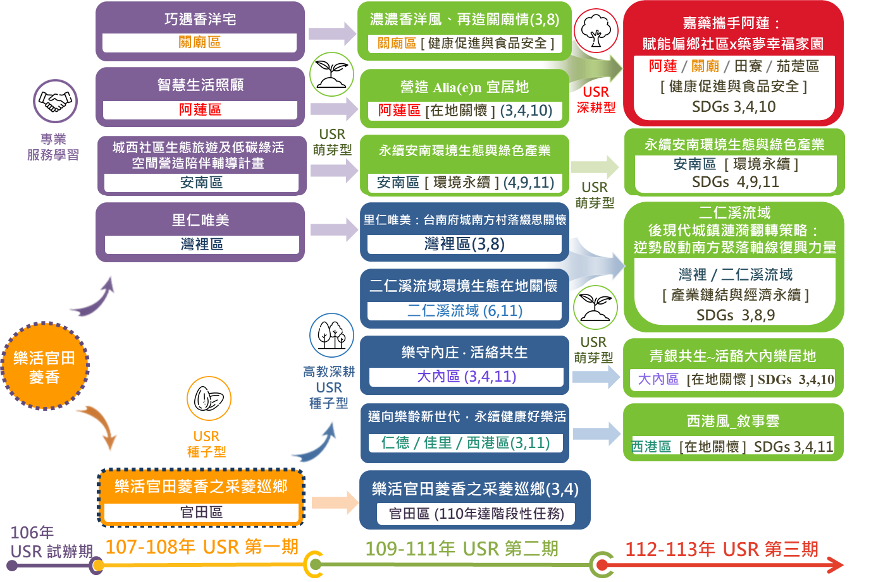
嘉南藥理大學USR計畫明確的SDGs目標

Slide 29
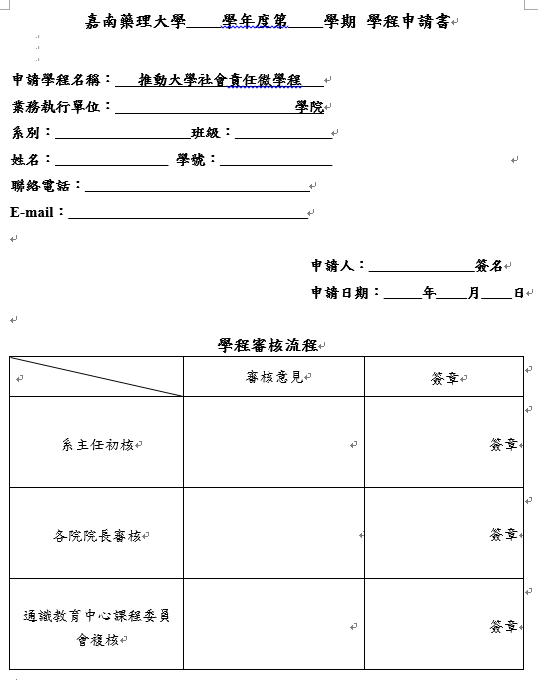

Slide 30
申請時間
請依註冊組公告之每學期申請時間及注意事項辦理
（約期中考過後公告）
Website: http://www.cnu.edu.tw/

Slide 31
跨領域多元學習
跨領域學習是時代的寵兒，π型人的職優勢被視為逆轉困境的DNA。培養跨領域學習的主要目的係為強化同學們在升學與就業的差異化競爭能力，藉以建立個人的特色優勢。 本校積極推廣學生第二專長之養成，同學們可選擇修習「輔系」、「雙主修」、「學分學程」，作為培養個人第二或第三專長的選擇，為自己的校園生活，展開多元化學習的新頁。 同學們若想建立自己的第二專長，不妨以下列5個問題作為思考的起點： 定期檢視現有專長，在就業市場上是否仍有價值？ 現有專長在未來5年內被取代的可能性？ 希望自己有什麼樣的第二專長？是配合興趣還是順應市場潮流？ 要進入第二專長的代表行業中成為其中一員，有哪些具體門檻？ 這項能力要變成可運作的適業模式，需要哪些資源？

Slide 32
輔系
1.四年制各學系學生，得自第二學年起至最高修業年級第一學期止(不包括延長修業年限)申請加修其他學系為輔系。
2.二年制大學部學生，得自第二學期起至最高修業年級第一學期止（不包括延長修業年限）申請加修其他學系為輔系。
3.修讀輔系學生、除修滿本學系應修最低畢業科目學分外並應至少修滿輔系之專業必修科目二十學分，始可取得輔系資格，輔系科目、學分及作業要點由各系訂定之。申請修讀輔系學生之標準及條件，由各系擬定並提院務會議通過後公告。藥學系不接受他系申請輔系，但可申請加修其他學系為輔系。

Slide 33
雙主修
1.四年制大學部學生，其前一學期學業平均成績達八十分以上，得自第二學年起至最高修業年級第一學期止(不包括延長修業年限)，得申請加修其他學系為雙主修（藥學系除外） 。
2.二年制大學部學生，其前一學期學業平均成績達八十分以上，得自第二學期起至最高修業年第一學期止（不包括延長修業年限），得申請加修其他學系（藥學系除外）為雙主修。
3.修讀雙主修學生，除修滿本系應修最低畢業科目學分外並應修滿另一主修學系所訂全部專業(門)必修科目學分；主修學系課程如與加修學系專業必修課程科目名稱內容相同者得以免修，惟經學分抵免後至少須修40學分以上，始可取得雙主修資格，修讀雙主修各系之專業科目及作業要點由各系訂定之。

Slide 34
跨領域學分學程
想要培養您的第二專長，又可以不用修讀雙主修嗎？
告訴同學們一個重要消息！
可以加入修習「跨領域學分學程」的行列！
開啟另一道出口，提供更多就業能力，
學分學程是你絕佳選擇。
讓您更貼近業界 更洞悉業界的需求，
以提昇你未來的競爭力喔！

Slide 35
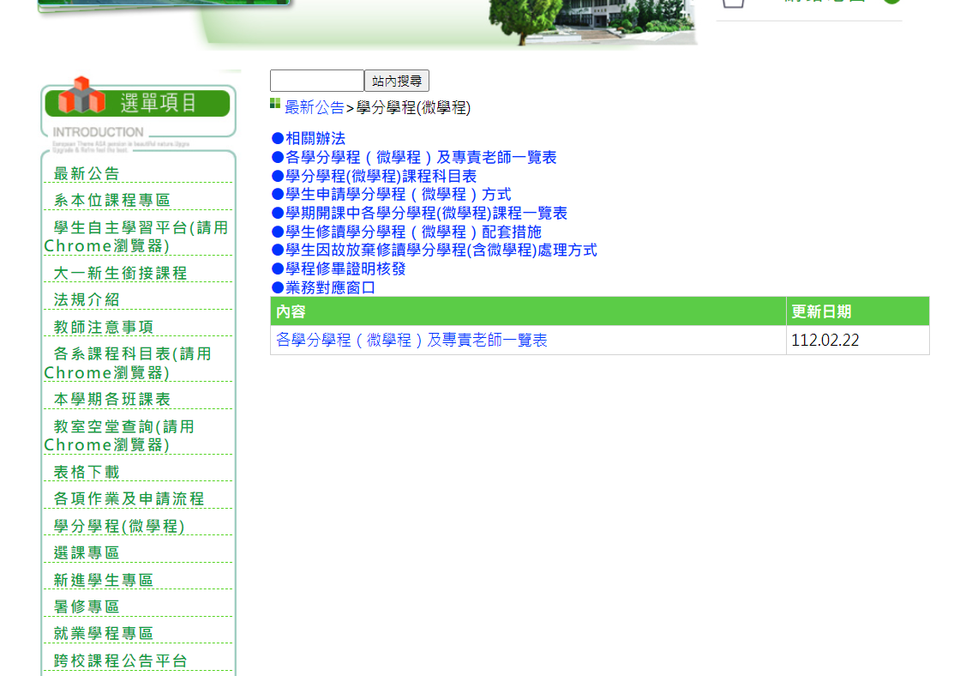
學分學程相關辧法
教務處→選課專區
https://cuuri-acnt.cnu.edu.tw/?.p=HEpr

Slide 36
本系學分學程(微學程)
學程類別 | 學程名稱 | 輔導老師 | 分機 | 辧公室
學分學程 | 藥物檢測科技學分學程 | 蔡新茂老師 | 2233 | N301
微學程 | 中草藥實務微學程 | 陳莉螢老師 | 2209 | P202-3
微學程 | 社區藥學微學程 | 楊定崙老師 | 2215 | N201-2
微學程 | 製藥工業微學程 | 梁育楷老師 | 2221 | N202-4
微學程 | 推動大學社會責任微學程 | 謝國鎔老師/通識中心 | 7000 | C227
相關辦法網址:
https://pharm.cnu.edu.tw/?.p=HjLH

Slide 37
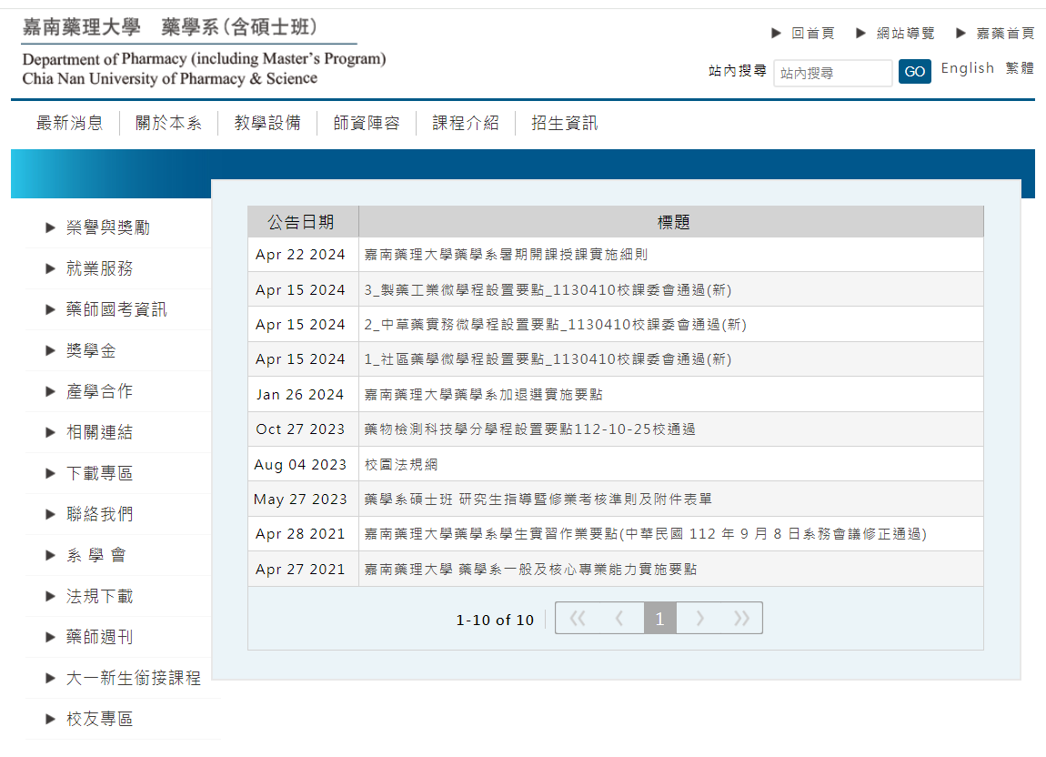
本系學分學程(微學程)相關辧法

Slide 38
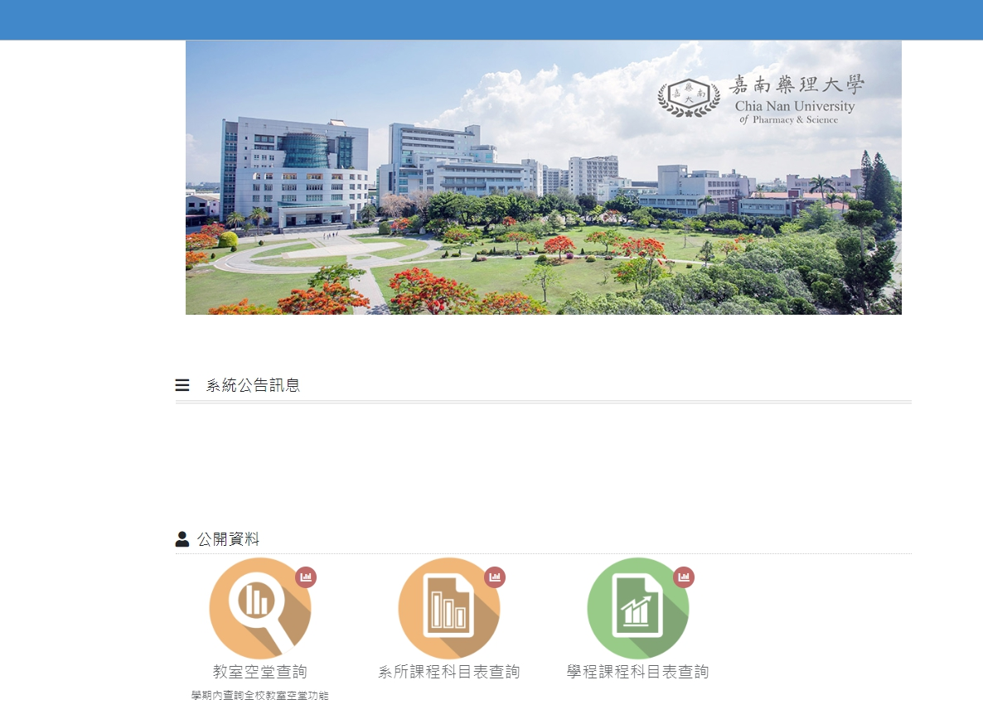
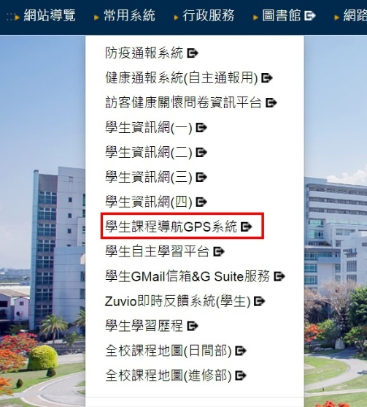
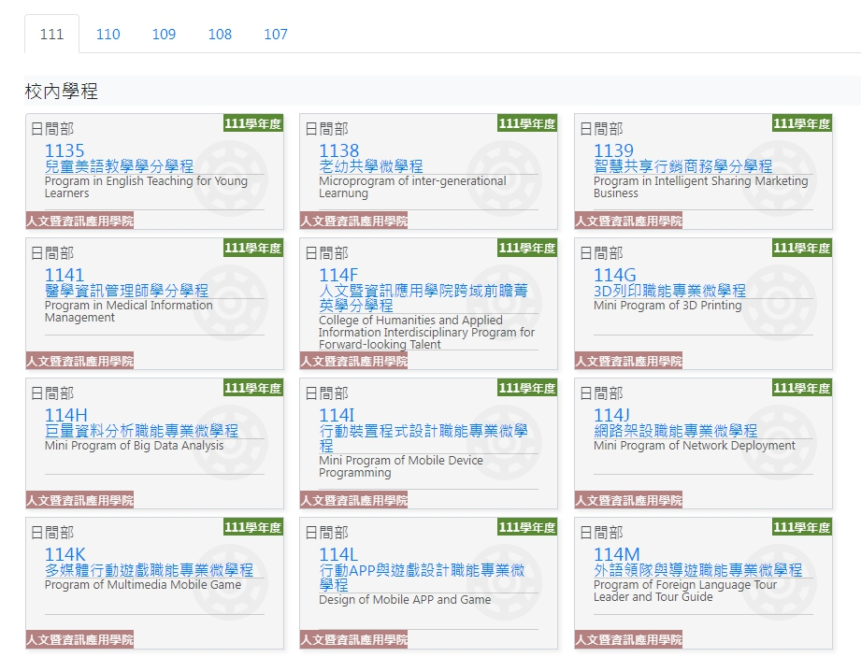
學分學程課程查詢系統
http://192.192.45.206/SHELL/10_02/SH_10_02.html

Slide 39
GPS課程導航系統宣導
Website: http://www.cnu.edu.tw/

Slide 40
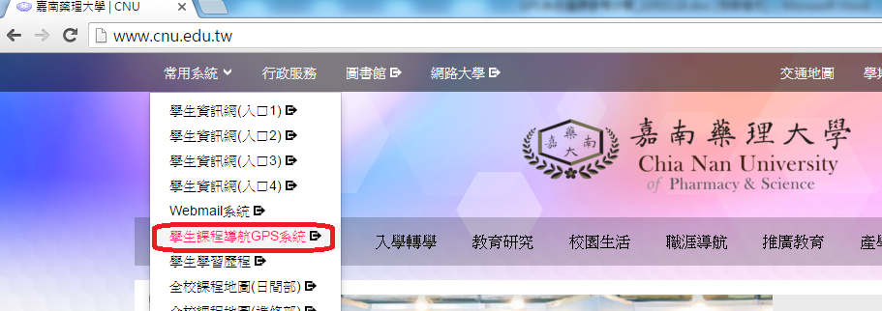
一、課程導航GPS系統路徑
課程導航GPS系統請使用Chrome（Google）或FoxFire瀏覽器開啟。
嘉南藥理大學學校首頁(http://www.cnu.edu.tw/)→（上方）常用系統 →學生課程導航GPS系統

Slide 41
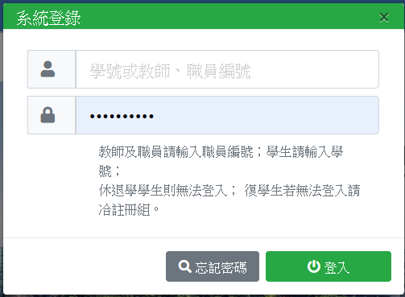
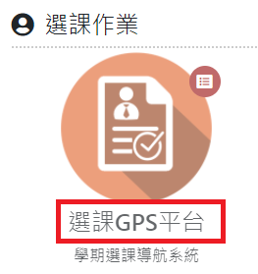
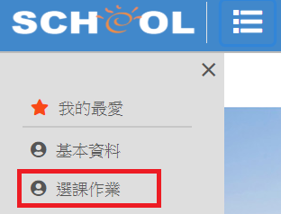
二、課程導航GPS系統登入
1請輸入學生資訊網的帳號（學號）及密碼（預設值為身分證統一編號，若已更改過密碼， 請以新密碼登入）
110-2學期啟動網路選課輔助機制
1.隨選隨上選課階段：系統僅允許該時段開放系的學生使用選課功能主要頁面（選課作業／選課GPS平台），同學若欲查詢個人課表等資訊，請提前或於所屬系開放期間查閱。
2.使用選課系統時，同學請單一網頁/帳號登入，同學若同時開啟多網頁以同一帳號登入，系統會強迫登出前次登入的畫面。
2.選擇選課作業內的「選課GPS平台」

Slide 42
三、選課引導系統及選課操作說明
各項選課引導系統說明

Slide 43
課程標示說明

Slide 44
本學期修課課程

Slide 45
學期開課課程
此處可查詢學生本班及全校開課課程
本學期開課課程此處可查詢各系各學制所開設之課程

Slide 47
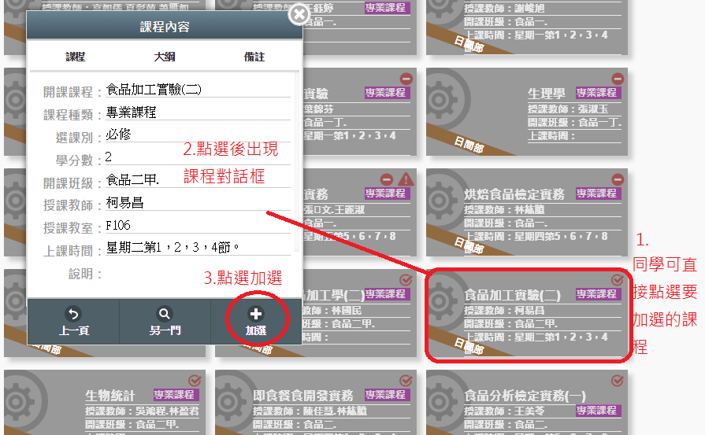
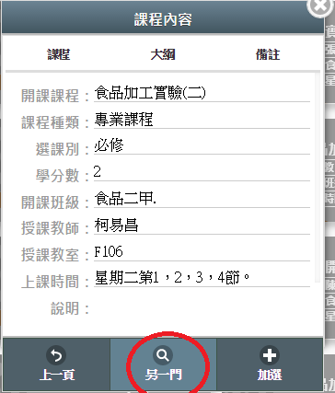
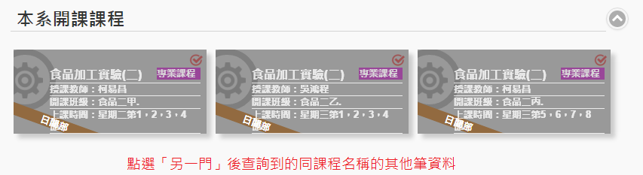
直接點選欲加選的課程，點選後會出現課程對話框，如要加選，請點選右下角「加選」鈕
注意!!有些外系課程只能加不能退!!
可以加選的課程，系統會詢問您是否確定加選，加選成功後會出現「xxx加選課程作業完成」；無法加選的課程，會於說明欄說明原因
您亦可點選「另一門」查詢同課程名稱的其他筆資料

Slide 48

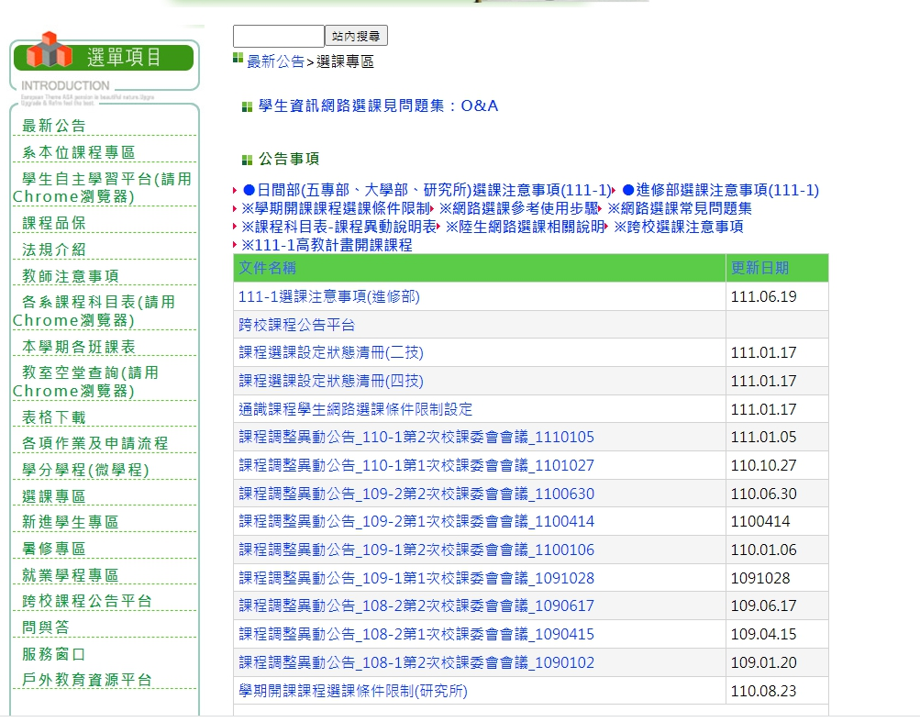
其他可能你會遇到的問題!!!
請參閱~~課務組－選課專區，網址如下:
https://reurl.cc/3Yok3O

Slide 49
其他可能你會遇到的問題!!!
請參閱~~課務組－選課專區
學分方面 | 【 退掉本班的必修課改修隔壁班的可以嗎？ 】
通識&體育課方面 | 【 二技及四技新生有關於發展通識課程領域及如何課選課問題？ 】
網路選課系統 | 【 學生無法看到加退選字樣】
網路選課系統 | 【 自行加選的課程於學生課表當中會成灰色字體，這樣算加選成功嗎】
網路選課系統 | 【 有申請輔系、雙主修或學分學程的學生，何時可開始進行輔系、雙主修或學分學程的課程加選】
選課&課程方面 | 【 什麼是 ” 學年課 ” ？】
選課&課程方面 | 【 為何不能加選 】
選課&課程方面 | 【 為何不能退選 】
選課&課程方面 | 【 不能跨班或跨系選課問題】
選課&課程方面 | 【 若已抵免成功的科目，應如何退選 】
選課&課程方面 | 【 跨學制修課問題 ? 】
選課&課程方面 | 【 應外系學生可以從課表當中看出科目是分在 A 或 B 組嗎？ 】
選課&課程方面 | 【若有申請輔系 、雙主修或學程 ，但輔系 、雙主修或學程 的課程和原本系上的衝堂，應如何解決 】
選課&課程方面 | 【 為什麼學校的入學課程科目表與實際排出來的課不同？科目與入學課程科目表不同，請問專業選修需要另外加選嗎？ 】
選課&課程方面 | 【 班級課表排定時間如何排定？可否自行調整？ 】

Slide 50
網路選課系統 | 【我在學校網頁上看到有xx學程!請問如果申請通過的話修完學程有什麼用?】
網路選課系統 | 【在選課時選了一門科目後，想要再選另一門時，卻無法再選！不論怎去按滑鼠都無法加選，是不是網頁有什麼問題】
選課&課程方面 | 【大一需修習"基礎服務學習課程"，但為何學生課表中會沒出現 】
學分方面 | 【 若日間部基礎服務學習 ( 二 ) 未取得學分者，是否能加選基礎服務學習 ( 一 ) 互抵 】
學分方面 | 【 每學期的學分上限是 25 個學分，但因有加修輔系有可能超修學分該怎麼辦呢？ 】
網路選課系統 | 【我要進行發展通識(或體適能)加選或志願填寫，但為何不能使用？】
選課&課程方面 | 【新生選課須注意哪些】
選課&課程方面 | 【 課程須有多少人才能開課】
選課&課程方面 | 【我在學期初有加選修一門外系的課程,由於該課程的上課內容不符合我的期望,且擔心考試成績會影響到學期總平均,想將此門課退選,不要此學分,是否可行?】
學分方面 | 【 修外系的必修和選修算不算在自己畢業的選修學分裡面嗎 ? 】
通識&體育課方面 | 【 若發展通識課和大一體適能忘了在規定時間上網填寫志願或抽籤抽到的科目不喜歡該怎麼辦？】
暑修方面 | 【若之前暑修開課意願調查時我有上去填寫，那開課後，是否就代表我已經有加選？ 】
學分方面 | 【 學分超修條件與申請 】
暑修方面 | 【 學校公佈的欲開課名單中,我們系沒有開英文的課，而其他系有開，請問這樣可以修讀嗎 ？】
網路選課系統 | 【若登入學生資訊網的密碼忘了或無法進入，如何查詢密碼?】

Slide 51


Slide 52

有興趣，有熱忱
路才走得久，走得遠
Thanks for your attention

